Slide 1
《K线语言（二）》
（内部）--
时间 20:00-21:00

Slide 2
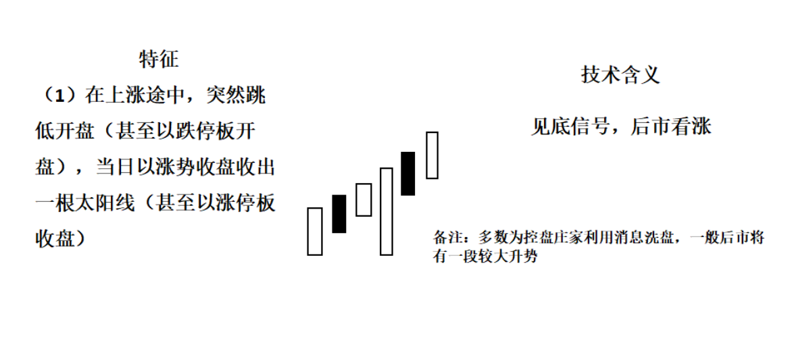

下探上涨形

Slide 3
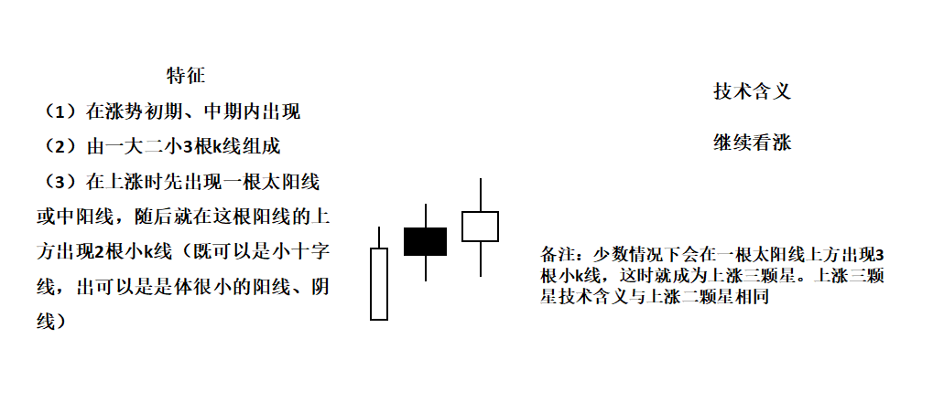
上涨二颗星

Slide 4
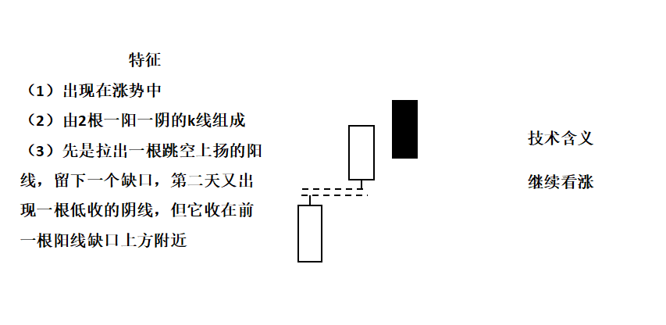
跳空上扬形，又称升势鹤鸦缺口

Slide 5
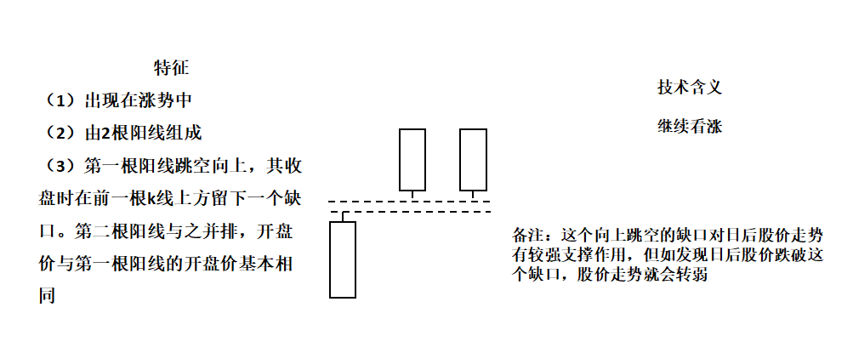
升势恋人肩并肩缺口

Slide 6
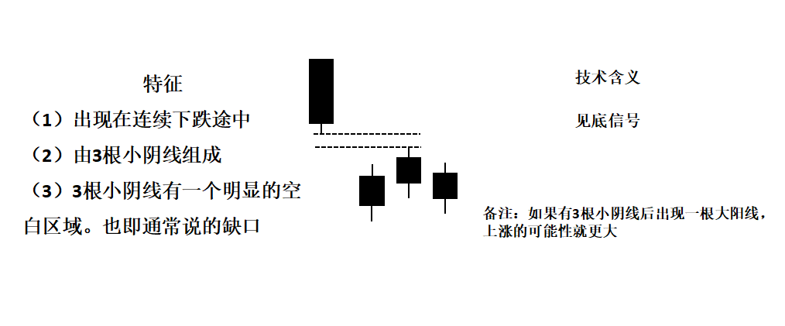
跳空下跌三颗星

Slide 7
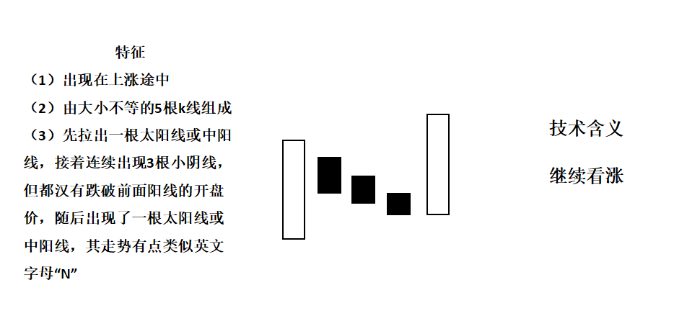
上升三部曲

Slide 8
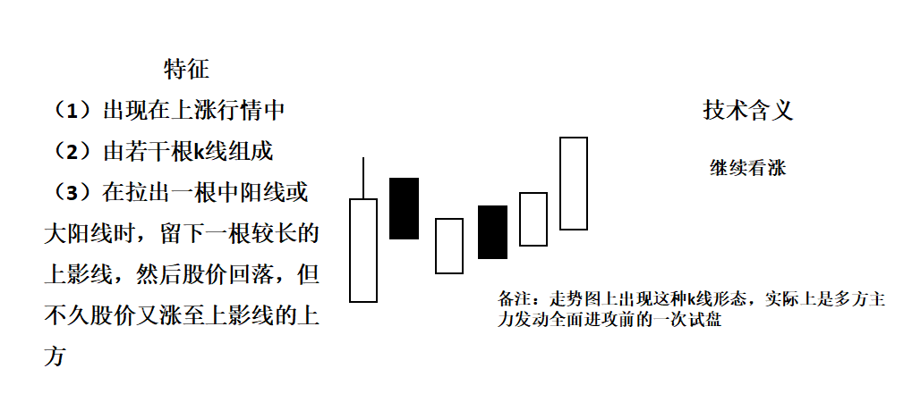
多方尖兵

Slide 9
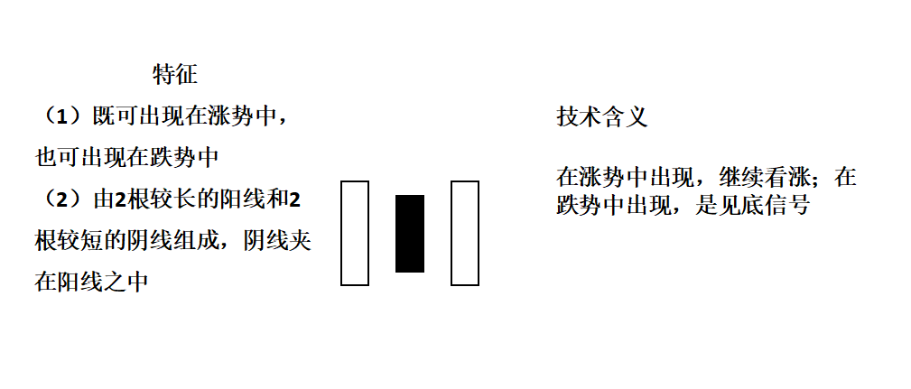
两红夹一黑

Slide 10
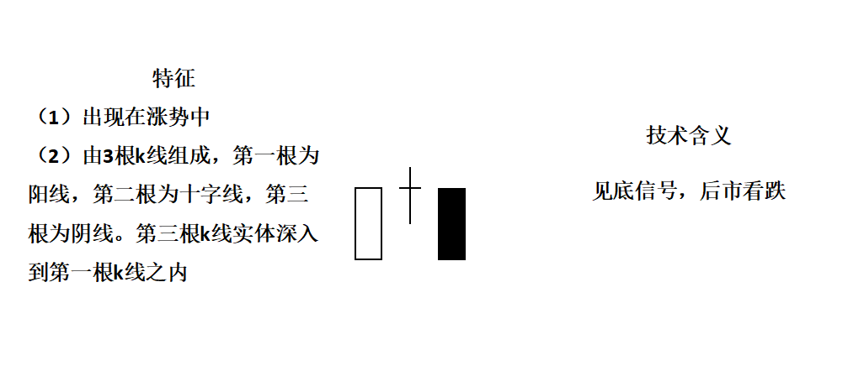
黄昏十字星

Slide 11
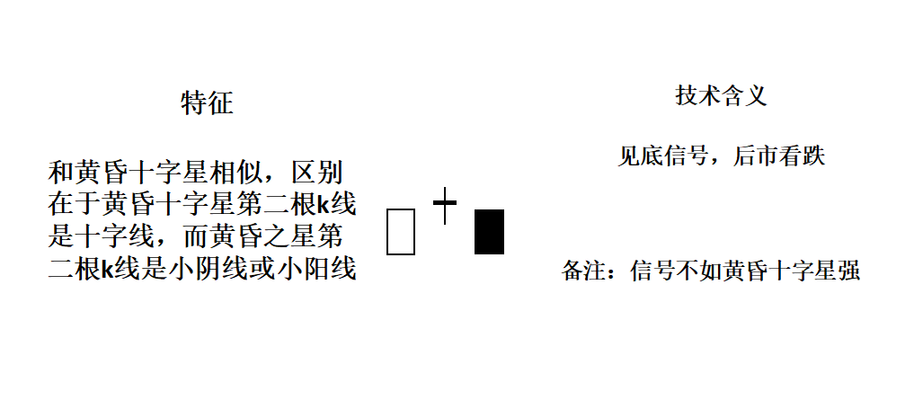
黄昏之星

Slide 12
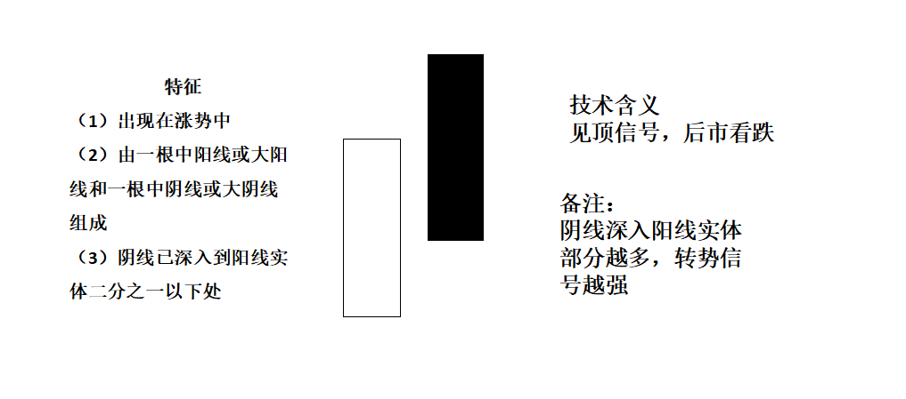
乌云盖顶

Slide 13
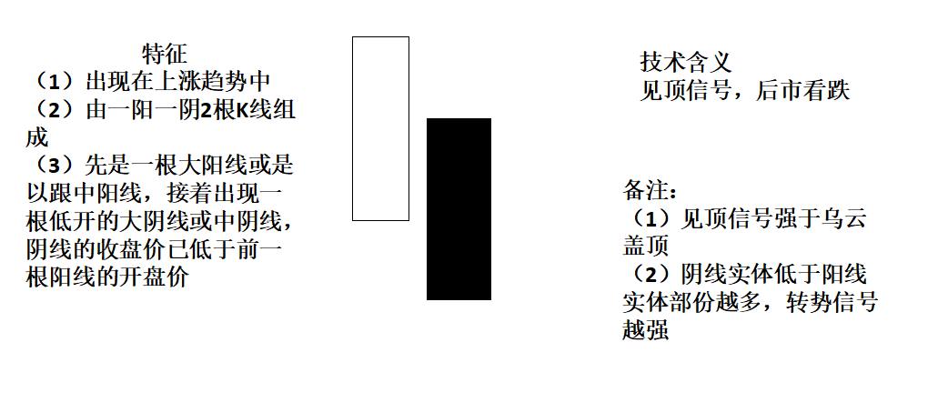
倾盆在雨

Slide 14
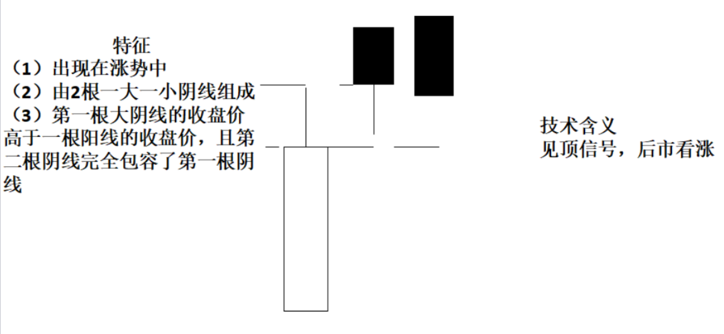

双飞乌鸦

Slide 15
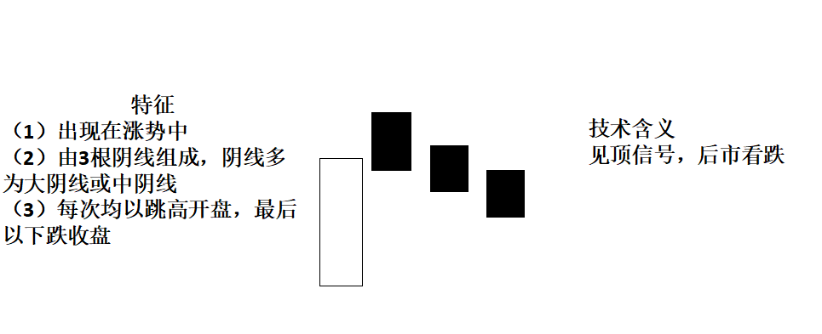
三只乌鸦又称暴跌三杰

Slide 16
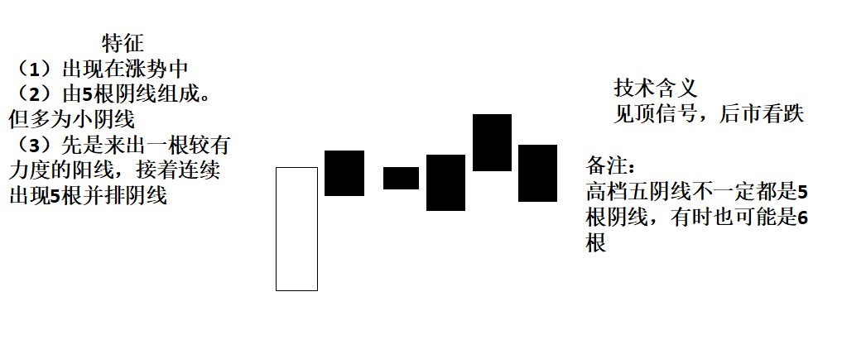
高档五阴线

Slide 17
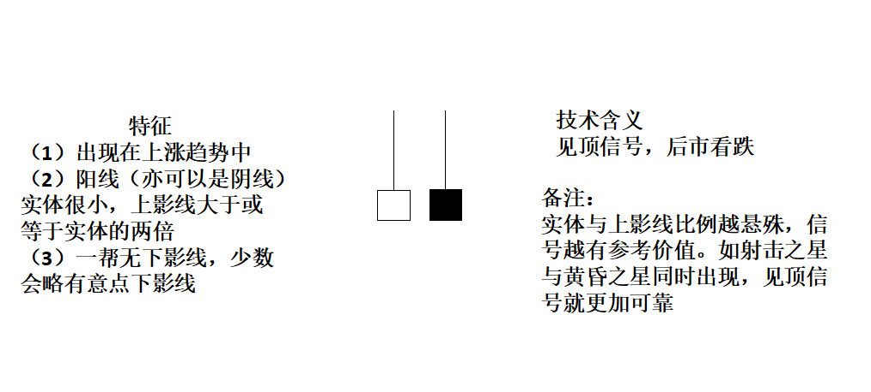
流星扫帚星

Slide 18
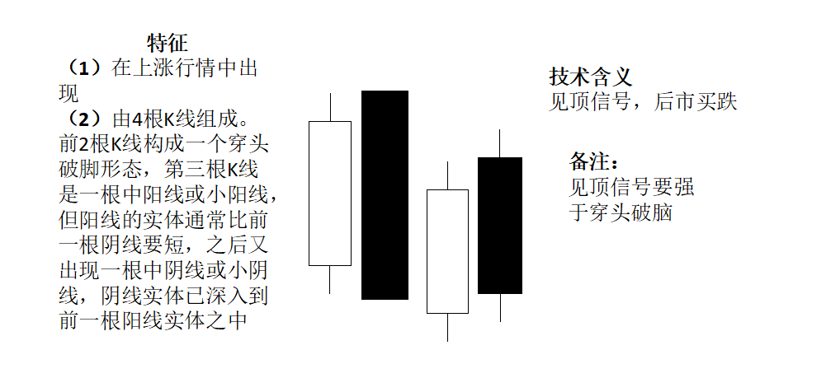
下降覆盖线

Slide 19

thanks
PPT模板下载：www.1ppt.com/moban/ 行业PPT模板：www.1ppt.com/hangye/
节日PPT模板：www.1ppt.com/jieri/ PPT素材下载：www.1ppt.com/sucai/
PPT背景图片：www.1ppt.com/beijing/ PPT图表下载：www.1ppt.com/tubiao/
优秀PPT下载：www.1ppt.com/xiazai/ PPT教程： www.1ppt.com/powerpoint/
Word教程： www.1ppt.com/word/ Excel教程：www.1ppt.com/excel/
资料下载：www.1ppt.com/ziliao/ PPT课件下载：www.1ppt.com/kejian/
范文下载：www.1ppt.com/fanwen/ 试卷下载：www.1ppt.com/shiti/
教案下载：www.1ppt.com/jiaoan/

